Slide 1
半导体学报介绍
邓航军

Slide 2
Contents
1. 半导体学报简介
2. 投稿流程
3. 稿件录用后的事项
4. 奖励政策

Slide 3
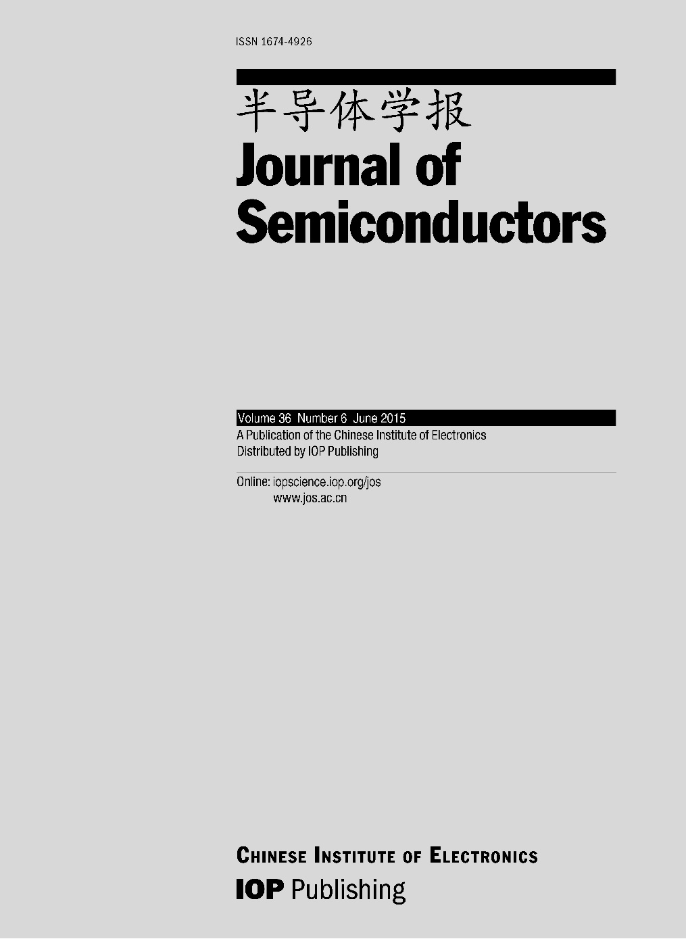
1. 半导体学报简介
1980年创刊，由王守武先生创办
主办单位：中科院半导体所、中国电子学会
是我所唯一的学术期刊

Slide 4
1. 半导体学报简介
现任主编是李树深所长
编委有66名，其中近1/3为海外编委
2009年改为英文版，同年和英国物理学会（IOP）合作。

Slide 5
1. 半导体学报简介
报道方向：
主要报道和半导体科学技术相关的最新科研成果，包括半导体物理、材料、器件、集成电路以及工艺。

Slide 6
1. 半导体学报简介
数据库收录情况：
美国工程索引(EI)
化学文摘(CA)
英国科学文摘(SA)
俄罗斯文摘杂志(AJ）

Slide 7
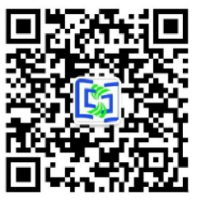
1. 半导体学报简介
学报上的文章全文上网，电子版比印刷版早半个月上网，网站上可免费下载
和编辑部沟通方式：

Slide 8
2. 投稿流程
网上投稿，学报网站：www.jos.ac.cn
投稿系统：ScholarOne

Slide 9
2. 投稿流程

Slide 10
2. 投稿流程

Slide 11
2. 投稿流程
审稿实行三审制，即编辑部初审、专家外审、编委终审
初审通过后，需缴纳100元审稿费
外审周期一般是一个半月左右
发表周期为6个月左右

Slide 12
3. 稿件录用后的事项
稿件录用后，作者需签署版权转让协议
收取一定的版面费，同时也付作者稿费和2本期刊
稿件录用后可以申请加急发表，但要缴纳加急发表费，每提前一个月加收300元
所里的作者缴纳版面费、审稿费可到财务处填蓝色报销单就行转账，之后把回执交编辑部

Slide 13
4. 奖励政策
鼓励所里的学生把好文章投到半导体学报
基金委的政策：在半导体学报上发表文章视同在国外SCI期刊上发表（每年1篇）
鼓励引用半导体学报上的文章（具体可咨询编辑部）

Slide 14
4. 奖励政策
希望大家
多投好文章，多引用半导体学报上的文章

Slide 15
Thank you!

